Slide 1
দৃষ্টি আকর্ষন
সম্মানিত শিক্ষকবৃন্দ প্রতি স্লাইডের নিচে প্রয়োজনীয় নির্দেশনা Note আকারে দেয়া আছে ।
Notes:
এই স্লাইডটি হাইড করে রাখা আছে তবে স্লাইড শো ওপেন করতে F5 বাটন ক্লিক করে স্লাইড শো ওপেন করুন ।

Slide 2
স্বা
ত
গ
ম

Slide 3
ষষ্ঠ শ্রেণি
বিজ্ঞান
অধ্যায়-২; পাঠ-১০
সময়-৪৫মিনিট
উপস্থাপনায়
আফরোজা নাসরীন সুলতানা
সহকারী শিক্ষিকা
রংপুর জিলা স্কুল, রংপুর।

Slide 4
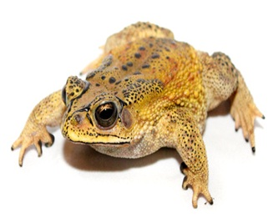
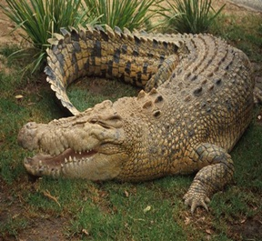
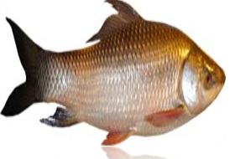
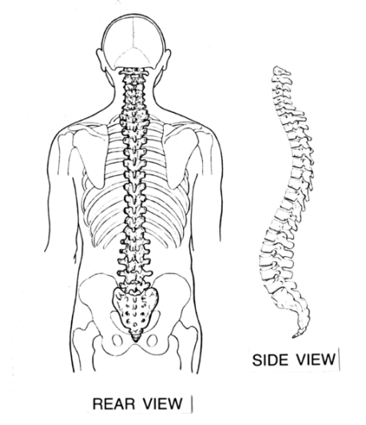
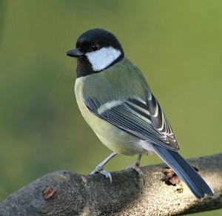
বিভিন্ন শ্রেণির
মেরুদণ্ডী প্রাণী
ভিডিওটি দেখি
Notes:
পাঠ শিরোনাম বের করার জন্য শিক্ষার্থীদের ভিডিওটি দেখিয়ে প্রশ্ন করবেন কি দেখলে? এরপর ছবিগুলো দেখিয়ে শিক্ষক শিক্ষার্থীদের প্রশ্ন করবেন চিত্রের সব প্রাণিগুলোর কী মেরুদন্ড আছে ?এরা সবাই কী একই শ্রেণির ? পাঠ ঘোষণা ২-৩ মিঃ নির্ধারণ ।

Slide 5
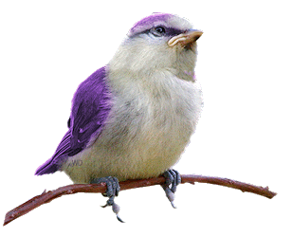
মেরুদণ্ডী প্রাণীর শ্রেণিবিভাগ
বিজ্ঞান:পৃষ্ঠা- 18

Slide 6
শিখনফল
এই পাঠ শেষে শিক্ষার্থীরা...
১। মেরুদন্ডী প্রাণীদের বৈশিষ্ট্য বলতে পারবে।
২। মেরুদন্ডী প্রাণীদের শ্রেণিবিভাগ করতে পারবে।
৩। মেরুদন্ডী প্রাণীদের বৈশিষ্ট্য অনুযায়ী বিভিন্ন শ্রেণিতে
বিভক্ত করতে পারবে।

Slide 7
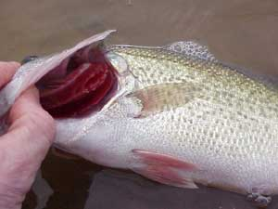
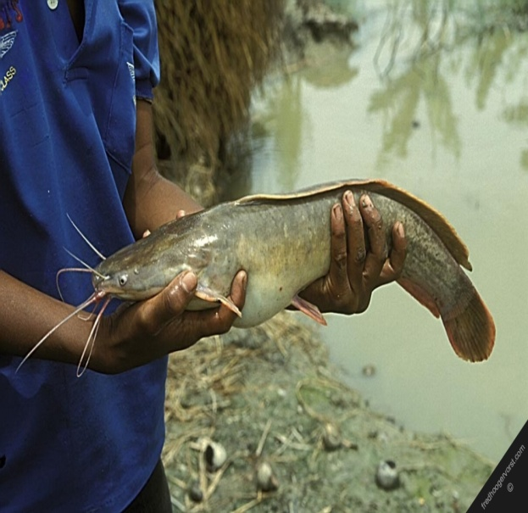
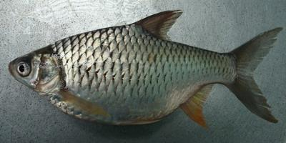
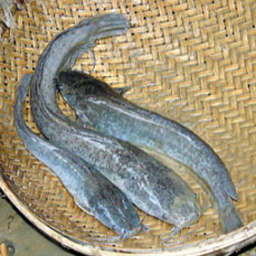
চিত্রের প্রাণীগুলোতে কী কী বৈশিষ্ট্য দেখতে পাচ্ছ?
মৎস্য শ্রেণি
পানিতে বাস
ফুলকার সাহায্যে শ্বাসকার্য চালায়
পাখনার সাহায্যে সাঁতার কাটে
বেশীরভাগ মাছের আঁইশ থাকে
কিছু মাছের আঁইশ নেই
Notes:
পাঠ উপস্থাপন-১৫-২০ মি : চিত্র দেখিয়ে শিক্ষার্থীদের মধ্যে থেকে উত্তর বের করে আনার চেষ্টা করতে হবে । প্রয়োজনে শিক্ষক সহায়তা করবেন । এক্ষেত্রে শিক্ষক বাস্তব উদাহরণ হিসেবে বিভিন্ন প্রকার মাছ দেখাতে পারেন ।

Slide 8
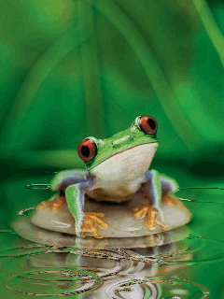
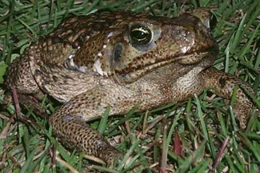
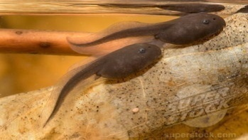
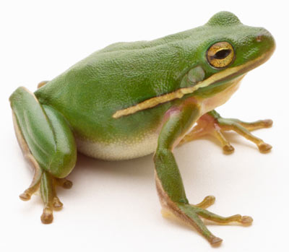
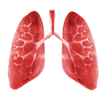
চিত্রের প্রাণিগুলোতে কী কী বৈশিষ্ট্য দেখতে পাচ্ছ?
জীবনের কিছু সময় পানিতে বসবাস
উভচর শ্রেণি
জীবনের কিছু সময় ডাঙ্গায় বসবাস
ব্যাঙ্গাচি অবস্থায় এরা ফুলকার সাহায্যে শ্বাসকার্য চালায়।
পরিণত অবস্থায় ফুসফুসের সাহায্যে শ্বাস নেয়
দুই জোড়া পা থাকে,পায়ের আঙ্গুলে নখ নেই
এদের ত্বকে লোম,আঁইশ, বা পালক থাকে না।
Notes:
বাস্তব উদাহরণ হিসেবে কুনোব্যাঙ দেখাতে পারেন ।

Slide 9
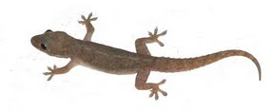
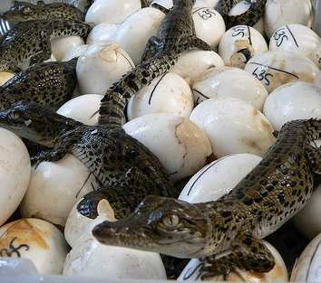
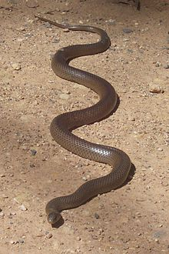
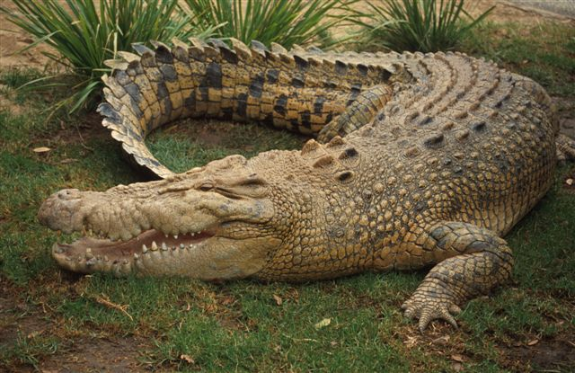
চিত্রের প্রাণিগুলোতে কী কী বৈশিষ্ট্য দেখতে পাচ্ছ?
সরীসৃপ শ্রেণি
ডিম ফুটে বাচ্চা বের হয়
বুকে ভর দিয়ে চলে
ফুসফুসের সাহায্যে শ্বাস কার্য চালায়
আঙ্গুলে নখ আছে

Slide 10
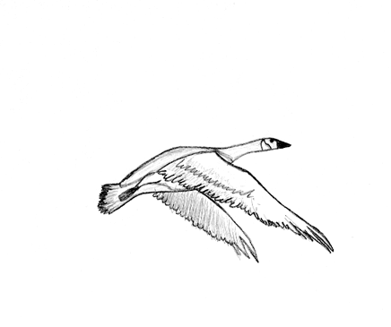
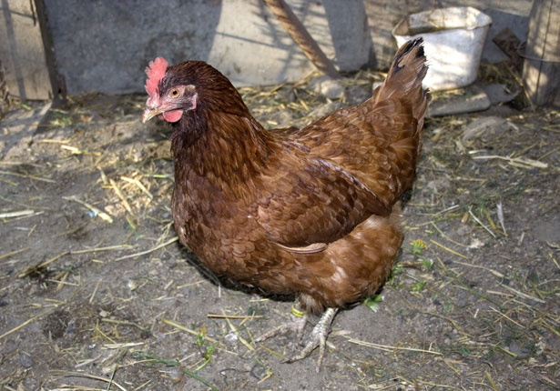
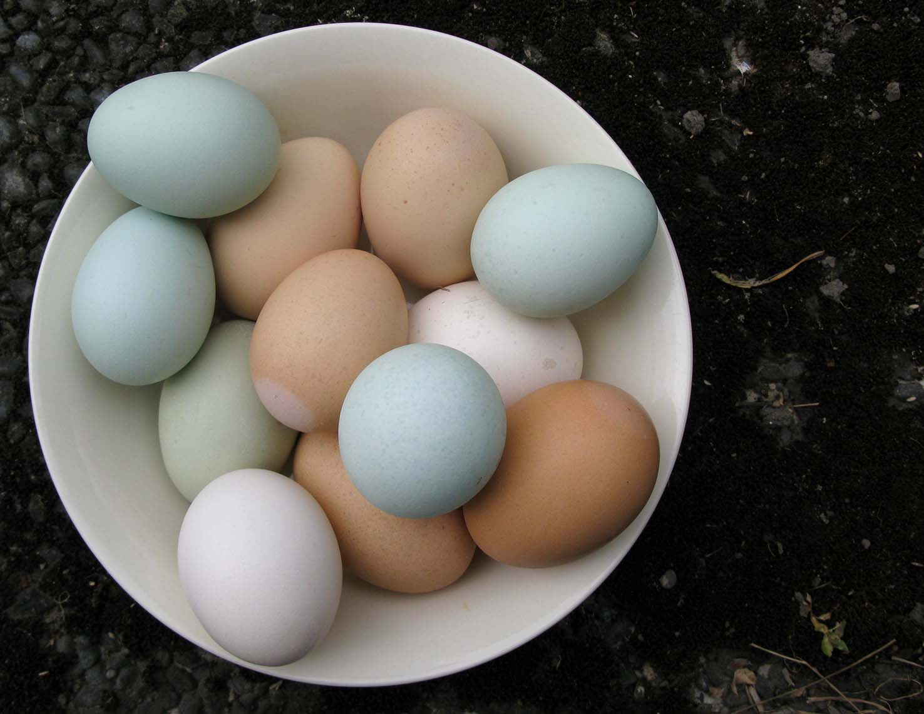
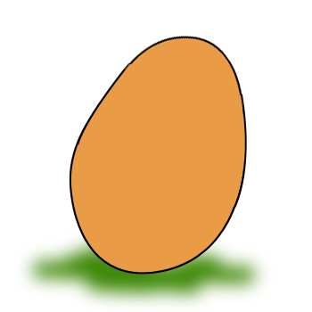
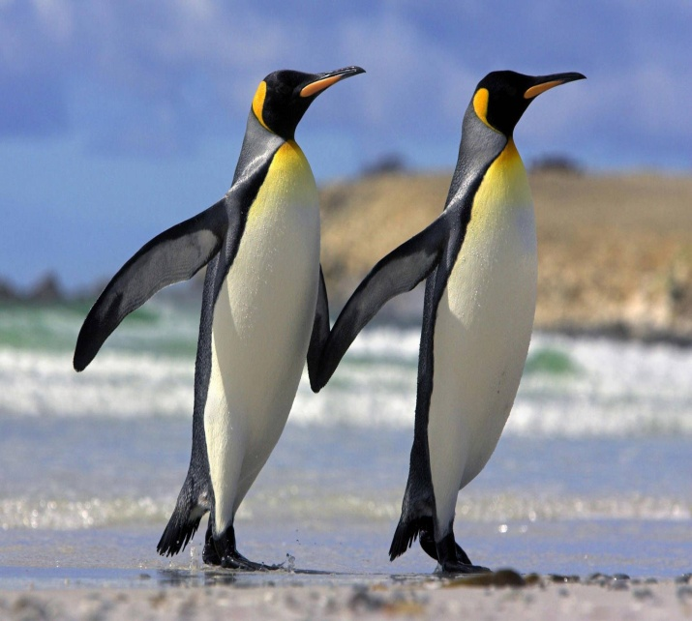
চিত্রের প্রাণিগুলোতে কী কী বৈশিষ্ট্য দেখতে পাচ্ছ?
পক্ষী শ্রেণি
দেহ পালক দিয়ে আবৃত
বেশির ভাগ পাখি উড়তে পারে
কিছু পাখি উড়তে পারে না
ডিম পাড়ে,ডিম ফুটে বাচ্চা হয়

Slide 11
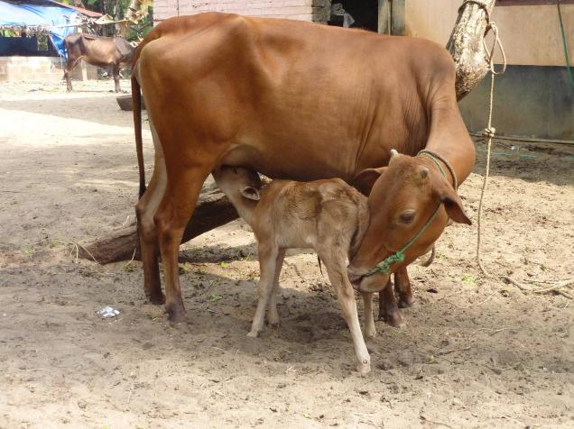
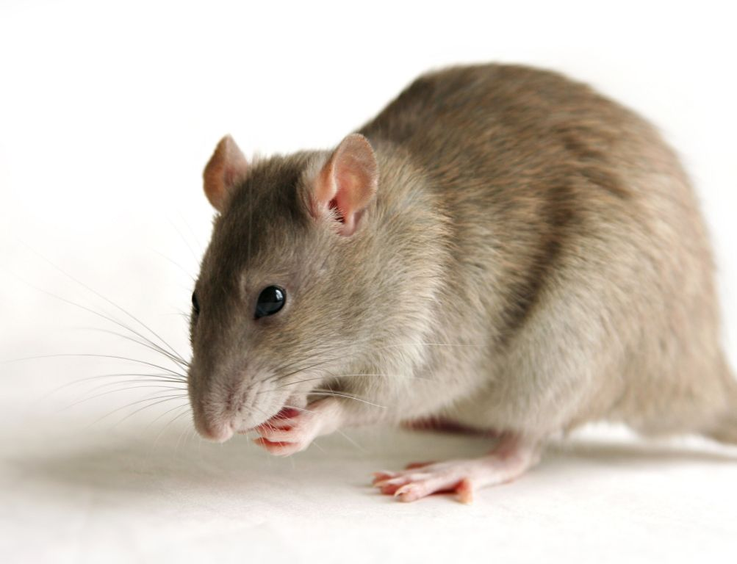
চিত্রের প্রানীগুলিতে কী কী বৈশিষ্ট্য দেখতে পাচ্ছ?
স্তন্যপায়ী শ্রেনী
দেহে লোম থাকে,
বাচ্চা মায়ের দুধ খেয়ে বড় হয়
বুদ্ধিমান, এদের মস্তিস্ক ও দেহের গঠন বেশ উন্নত

Slide 12
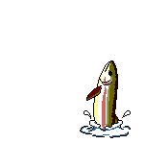
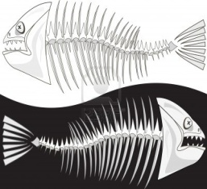
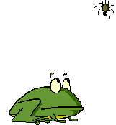
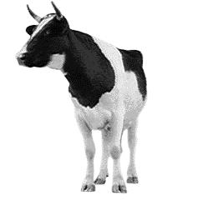
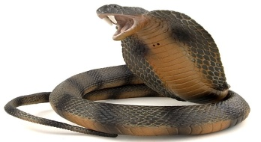
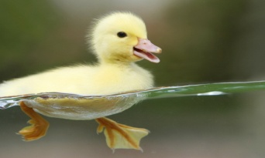
মৎস্য
উভচর
মেরুদন্ডী প্রাণির শ্রেণিবিভাগ
স্তন্যপায়ী
সরীসৃপ
পক্ষী
Notes:
এক্ষেত্রে শিক্ষক শিক্ষার্থীদের সহায়তায় বোর্ডে মেরুদন্ডী প্রাণীর শ্রেণিবিন্যাস লিখাতে পারেন।

Slide 13
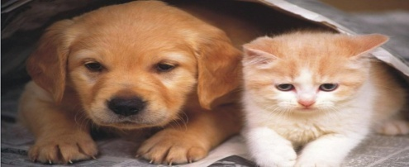
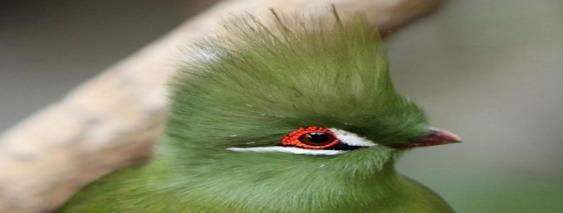
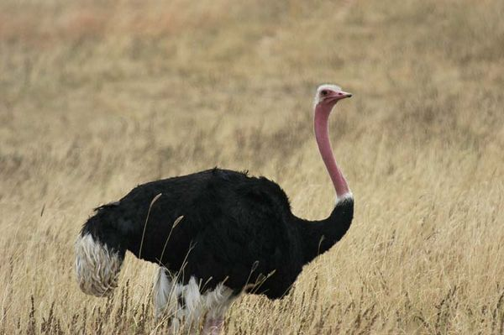
দলগত কাজ
সময়: ২+১০ মিঃ
দল | কাজ:
ক-ঘ দল প্রতিটি শ্রেণির নাম এবং ৩টি করে বৈশিষ্ট্য লিখ
ক দল
খ দল
গ দল
ঘ দল
ঙ দল
মেরুদন্ডী প্রাণীদের শ্রেণিবিভাগের ছক তৈরি কর
Notes:
দলগত কাজ প্রতি দলকে কাজ সম্পাদনের জন্য ২ মি সময় দেয়া হবে । এরপর কাজ শেষে প্রতিদলের দলনেতা কর্তৃক ব্ল্যাক বোর্ডে উপস্থাপন এ প্রতিদল সময় পাবে ২ মিঃ।

Slide 14
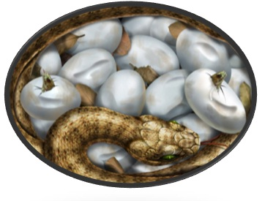
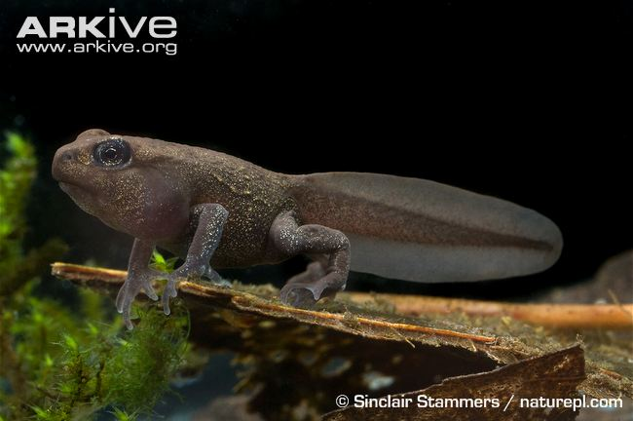
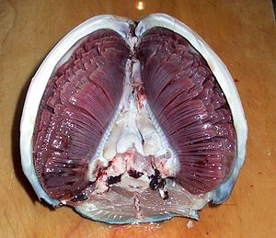
মূল্যায়নঃ
কী বৈশিষ্ট্য দেখতে পাচ্ছ?
প্রাণিটি কিসের সাহায্যে শ্বাস কার্য চালায়?
এটি কোন শ্রেণিতে দেখতে পাওয়া যায়?
কোন শ্রেণির ?২টি বৈশিষ্ট্য বল?
এটি কী ? কোন কোন শ্রেণির প্রাণিতে দেখা যায়?

Slide 15
বাড়ির কাজ
নিচের ছকটি বৈশিষ্ট্য অনুযায়ী টিক চিহ্ন দিয়ে পূরণ কর:
বৈশিষ্ট্য | সাপ | ইলিশ মাছ | ছাগল | কুনো ব্যাঙ
লোম আছে
পালক আছে
আঁইশ আছে
পাখনা আছে
পা আছে
সহজে দাঁত দেখা যায় না
Notes:
ছকটি শিক্ষক শিক্ষার্থীদের সরবরাহ করবেন ।

Slide 16
গুরুত্বপূর্ণ শব্দসমূহ :
মৎস্য ।
উভচর
সরীসৃপ।
পক্ষী
স্তন্যপায়ী ।

Slide 17
ধ
ন্য
বা
দ

